Slide 1
Урок применения знаний, умений и навыков
Выступление на педсовете
учителя английского языка
Ищенко Я. О

Slide 2
Особенности урока
а) для систематизации и обобщения знаний и более глубокого их осмысления; б) задачи уроков этого типа направлены на развитие и формирование умений и навыков в процессе учебной и практической деятельности; в) закрепление ранее усвоенных знаний и органической связи с новыми; г) коррекция знаний и умений.

Slide 3
Структура урока:
а) организация начала урока; б) постановка целей и задач; в) упражнения разных видов и уровней сложности, практические и лабораторные работы и включение учащихся в самостоятельную деятельность под руководством учителя (наблюдения, консультации); г) подведение итогов работы: показ достигнутых результатов, коллективное обсуждение, уточнение каких-либо особенностей, выставление отметок учащимся; д) обобщение основных идей, положений, гипотез, выводов, определения тенденций развития темы в науке и ее связей с другими темами учебного курса; е) постановка и комментарий выполнения домашнего задания; ж) коррекция знаний и деятельности учащихся.

Slide 4
Актуализация опорных знаний
TRAVELLING

Slide 5
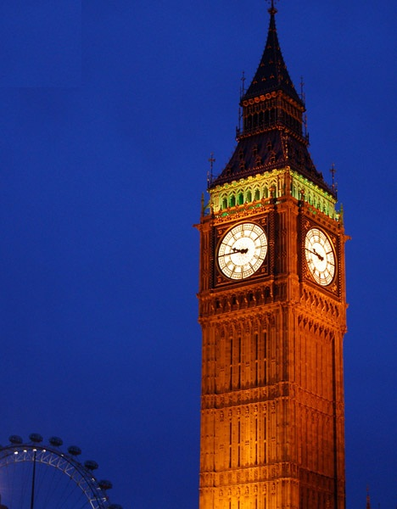
Big Ben (Биг Бен)

Slide 6
Tower Bridge (Тауэрский мост)

Slide 7
Trafalgar Square (Трафальгарская площадь)

Slide 8
Buckingham Palace (Букингемский Дворец)

Slide 9
Tower of London (Лондонский Тауэр)

Slide 10
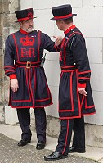
THE YEOMEN WARDERS

Slide 11
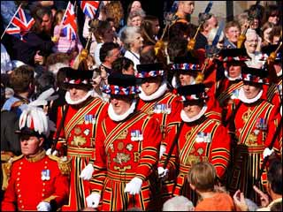
Yeomen Warders or Beefeaters

Slide 12
What would you like to know about Beefeaters?
Work in pairs and make 3 questions about Beefeaters.
?
?
Read your questions in turn.
Don’t repeat them.

Slide 13
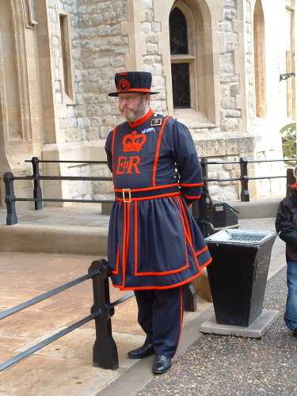
Check your answers
The keys:
When
That
That
Who
Where
Well-done!

Slide 14
THE TABLE OF ARGUMENTS
1. Beefeaters guarded the Tower of London.
2. Beefeaters have been around for over 500
hundred years.
3. The Yeoman Warders don’t help tourists.
4. There are only eight Beefeaters left.
5. They don’t have families.
6. The Beefeaters have two uniforms.
7. Beefeaters used to protect the King’s family
in the past.

Slide 15
Answer the questions
1. What century does the site date back?
2. By whom is the Tower of London guarded?
3. Who first introduced “Beefeaters”?
4. What did their duties include?
5. What is their main role these days?
6. Do they take care of the ravens?
7. How many Yeoman Warders are there in the Tower?
8. Are they men or women?
9. Where do they live?
10. What are they most famous for ?

Slide 16
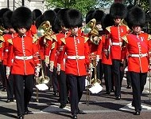
Up, down! Up, down!
Which is the way to London town?
Where? Where?
Up in the air.
Close your eyes
And you are there.

Slide 17
1) The Tower of London dates back to the
a) 12th century
b) 11th century
c) 10th century
d) 9th century

Slide 18
2) The Tower is guarded by
a) prisoners
b) the Yeoman Warders
c) tourists

Slide 19
3) Who first introduced Beefeaters?
a) King Henry VIII
b) Queen Elizabeth II
c) Mary Tudor
d) Charles I

Slide 20
4) It was in
a) 1585
b) 1267
c) 1485

Slide 21
5) King Henry VIII used Beefeaters as
a) Soldiers
b) Bodyguards
c) cooks

Slide 22
6) These days the Yeoman Warders’ main role is
a) to act as guides for tourists
b) to take care of the ravens
c) to live in the Tower

Slide 23
7) There are … Yeoman Warders in the Tower.
a) 35
b) 33
c) 36
d) 46

Slide 24
8) The Yeoman Warders have … uniforms.
a) 3
b) 2
c) 4

Slide 25
9) The Yeoman Warders were in the armed forces for
a) 20 years
b) 22 years and more
c) 33 years and more
d) 35 years and more

Slide 26
10) Beefeaters are
a) men
b) women
c) men and a woman

Slide 27
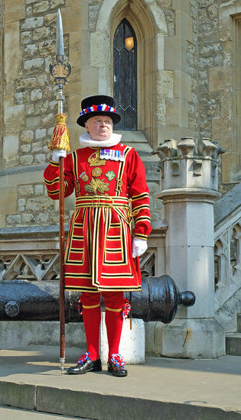
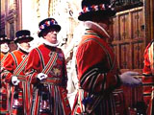
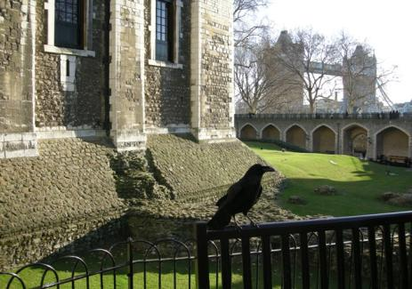
Imagine that you are one of the Beefeaters. Tell the tourists some words about the Tower and yourself

Slide 28
Cinquain/ Синквейн
В первой строчке тема называется одним словом (обычно существительным)
Вторая строчка – это описание темы в двух словах (двумя прилагательными)
Третья строчка – это описание действия в рамках этой темы тремя словами
Четвертая строчка – это фраза из четырех слов, показывающая отношение к теме
Последняя строка – это синоним из одного слова, который повторяет суть темы.

Slide 29
Hometask:
Vocabulary words p.31 – выучить словарные слова
Write an e-mail to your pen friend about the Tower
of London where you can see people in special uniforms.
Include:
· where it is
· who you can see there
· what they look like
· what their duties are

Slide 30
Reflexion
Now know
I didn’t know
I would like to learn more
I think I must remember

Slide 31
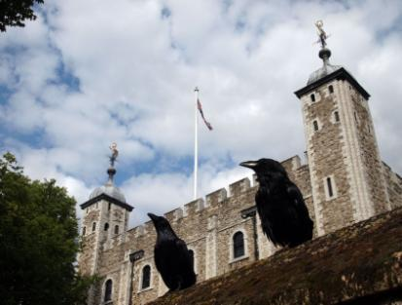
Thank you for your work !!!
Good luck!

